Slide 1
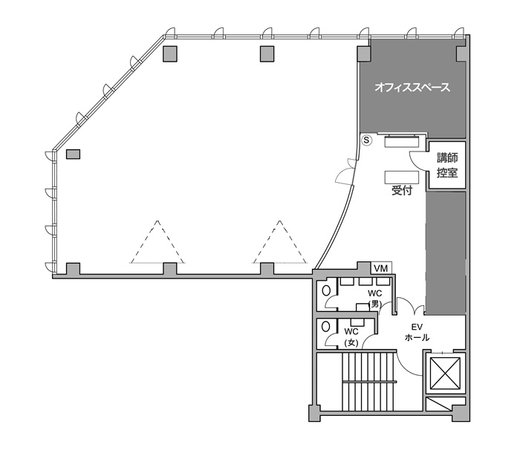
ロの字形式 42名収容（140.4㎡）

